Slide 1
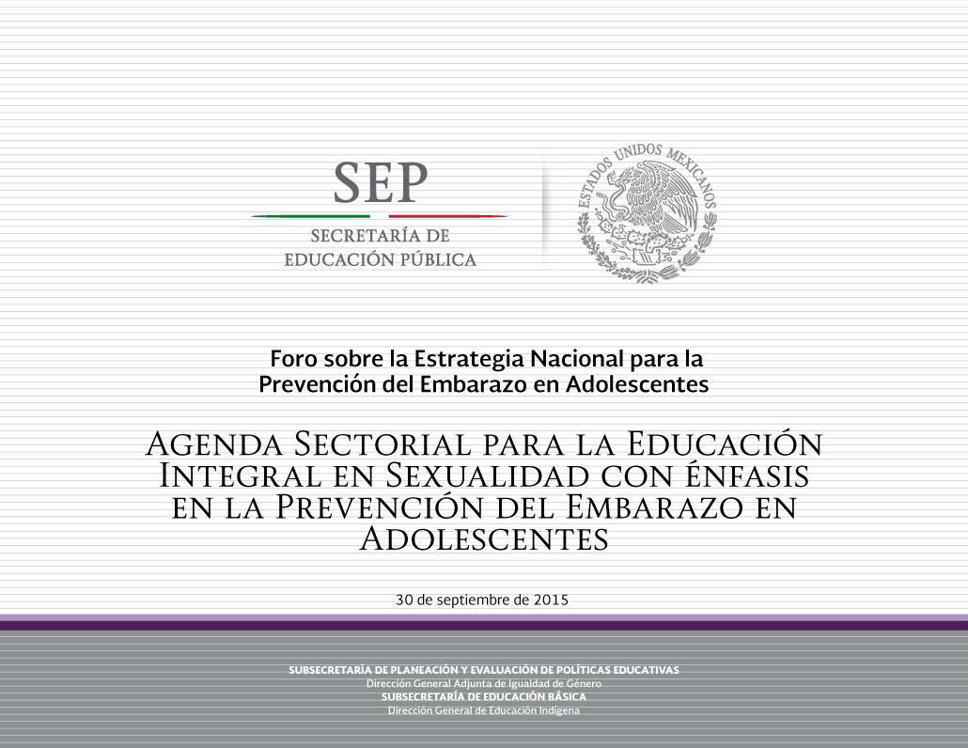

Slide 2
POR QUÉ UNA AGENDA SECTORIAL
Se cuenta con:
Un marco jurídico internacional y nacional, que compromete en materia de Educación Integral en Sexualidad.
Un marco programático, que orienta y define atribuciones al servicio público.
Una iniciativa del Poder Ejecutivo en materia de prevención del embarazo en adolescentes, a la que hay que dar cumplimiento.
Recomendaciones nacionales en materia de Derechos Humanos y Educación Integral en Sexualidad que atender.
Una problemática nacional, relacionada con eventos de la vida de las y los jóvenes, que nos lleva a reflexionar acerca del ejercicio de su sexualidad; sus roles de género; así como su acceso a derechos, oportunidades y condiciones que permita garantizarles la igualdad sustantiva en todas las esferas de la vida.
La experiencia del Sector Educativo, que ha sido central para formar a las niñas, niños y adolescentes en educación sexual pero requiere fortalecerse en el marco de la Educación Integral en Sexualidad, con el fin de habilitarlos para tomar decisiones libres, responsables e informadas en su ciclo de vida; así como para garantizar su acceso, permanencia y conclusión de su educación.

Slide 3
FUNDAMENTACIÓN
13 instrumentos internacionales y 12 en el ámbito nacional, en materia de derechos humanos de las mujeres; población y desarrollo; educación y salud, así como derechos de las niñas, niños y adolescentes,
La Recomendación 27 del Comité de la Convención sobre la Eliminación de Todas las Formas de Discriminación contra las Mujeres (CEDAW) y su Protocolo Facultativo al Estado Mexicano en 2012, para garantizar el derecho de las mujeres y niñas a la educación integral en sexualidad, así como para eliminar todas las formas de violencia contra mujeres y niñas en las instituciones educativas públicas.
Las recomendaciones que presenta el Comité de los Derechos del Niño en 2013, acerca de la inclusión de contenidos de educación integral en sexualidad, de prevención de VIH/SIDA y de salud sexual y reproductiva en los programas escolares.
Las metas de la Estrategia Nacional para la Prevención del Embarazo en Adolescentes (ENAPEA), relacionadas con la disminución a cero los nacimientos en niñas de 10 a 14 años y reducir en un 50% la tasa específica de fecundidad de las adolescentes de 15 a 19 años para el año 2030.
Se alinea con el Marco Programático Nacional y la ENAPEA, a través de 45 líneas de acción y 16 Indicadores.

Slide 4
PROBLEMÁTICA NACIONAL
DIAGNÓSTICO ESTADÍSTICO
77 nacimientos por cada mil mujeres de 15 a 19 años en 2014, 7 más en comparación con 2009.¹
43% de casos diagnosticados de VIH/SIDA se registró en jóvenes de entre los 10 a 29 años durante 2014.²
10.9% de las mujeres expresó haber padecido violencia física en el noviazgo en planteles públicos de Educación Media Superior.³
19.2% de las mujeres entre 15 a 19 años de edad abandonaron la escuela, por causa de embarazo, tener un hijo, casarse o unirse, durante 2014.⁴
39.8% de estudiantes de primaria y el 35.2% de secundaria opinan que “Ser homosexual o lesbiana está mal”.⁵
Fuentes:
Encuesta Nacional sobre la Dinámica Demográfica en México (ENADID), 2014.
Informe nacional de avances en la respuesta al VIH y el Sida, 2015. SS/DGE. Registro Nacional de Casos de SIDA. Datos al 31 de diciembre de 2014.
Encuesta Nacional sobre Exclusión, Intolerancia y Violencia en escuelas de educación Media Superior y Superior 2009. SEMS/SEP.
Estimaciones de la Dirección General Adjunta de Igualdad de Género (DGAIG), SPEP/SEP. Base de datos de la Encuesta Nacional de la Juventud 2010.
Informe Nacional de Violencia en Educación Básica 2009, SEP-UNICEF.

Slide 5
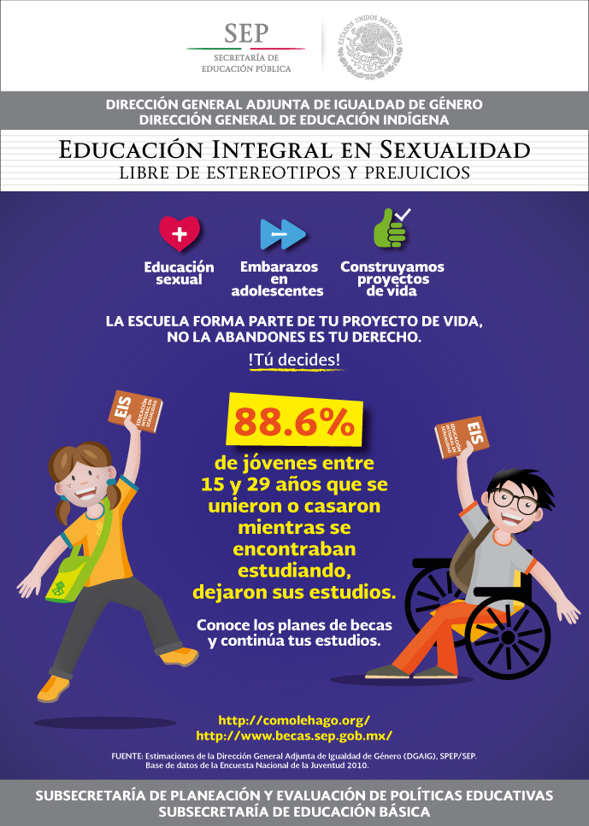
PROBLEMÁTICA NACIONAL
DIAGNÓSTICO ESTADÍSTICO

Slide 6
PROBLEMÁTICA NACIONAL
DIAGNÓSTICO ESTADÍSTICO
En primaria, el tema tratado con mayor frecuencia con las mujeres es el de “Relaciones sexuales” (60.0%) y el menos tratado fue “Placer” (7.7%).
En secundaria, el tema más tratado fue “Cómo protegerse para prevenir el VIH” (90.3%) y “Cómo protegerse para prevenir un embarazo” (90.2%), el menos tratado fue “Placer” (72.5%).
En Educación Media Superior, el tema más tratado fue “Implicaciones del uso de alcohol y drogas” (64.3%) y el menos fue la pubertad (26.7%).
México es lugar de origen, tránsito y destino de trata, y ocupa el quinto lugar en el mundo por el número estimado de víctimas, y el tercero en cuanto a delitos cibernéticos, la mitad de los cuales están relacionados con pornografía infantil y trata de menores de edad con fines de explotación sexual¹.
Fuentes: 1/ Azaola, Elena. 2012. La trata de personas en México. México: Instituto de Investigaciones Jurídicas de la UNAM. Consultado en:http://biblio.juridicas.unam.mx/libros/7/3169/12.pdf
2/Análisis sobre educación sexual integral, conocimientos y actitudes en sexualidad en adolescentes escolarizados. INSP/CENSIDA 2014.

Slide 7
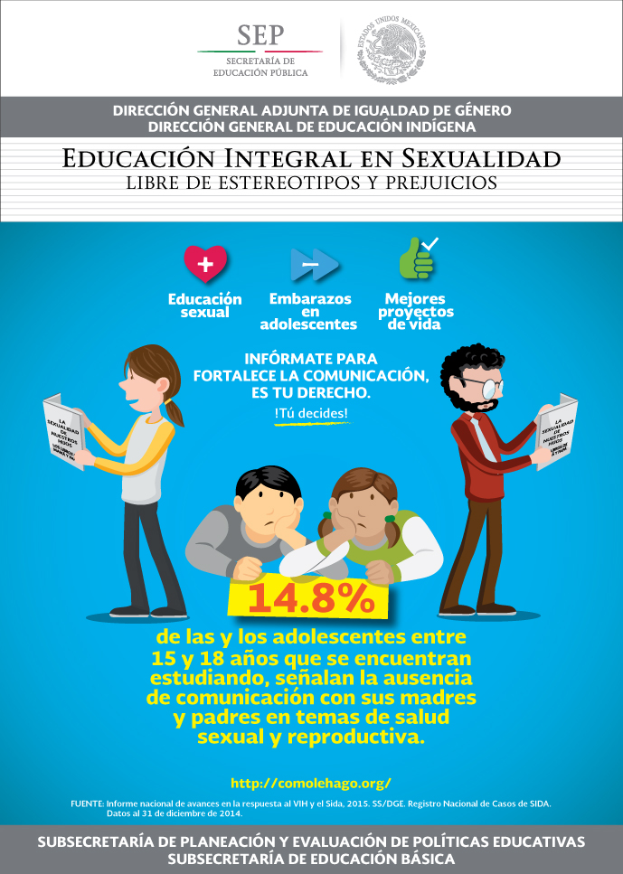
PROBLEMÁTICA NACIONAL
DIAGNÓSTICO ESTADÍSTICO

Slide 8
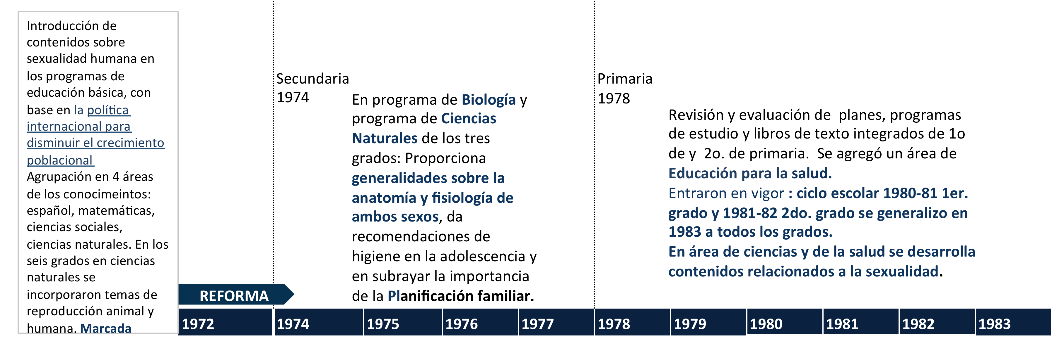
EXPERIENCIAS DEL SECTOR EDUCATIVO
1. Planes y programas de estudio
1.1. Antecedentes en Educación Básica
A. Reforma de 1972-1983

Slide 9
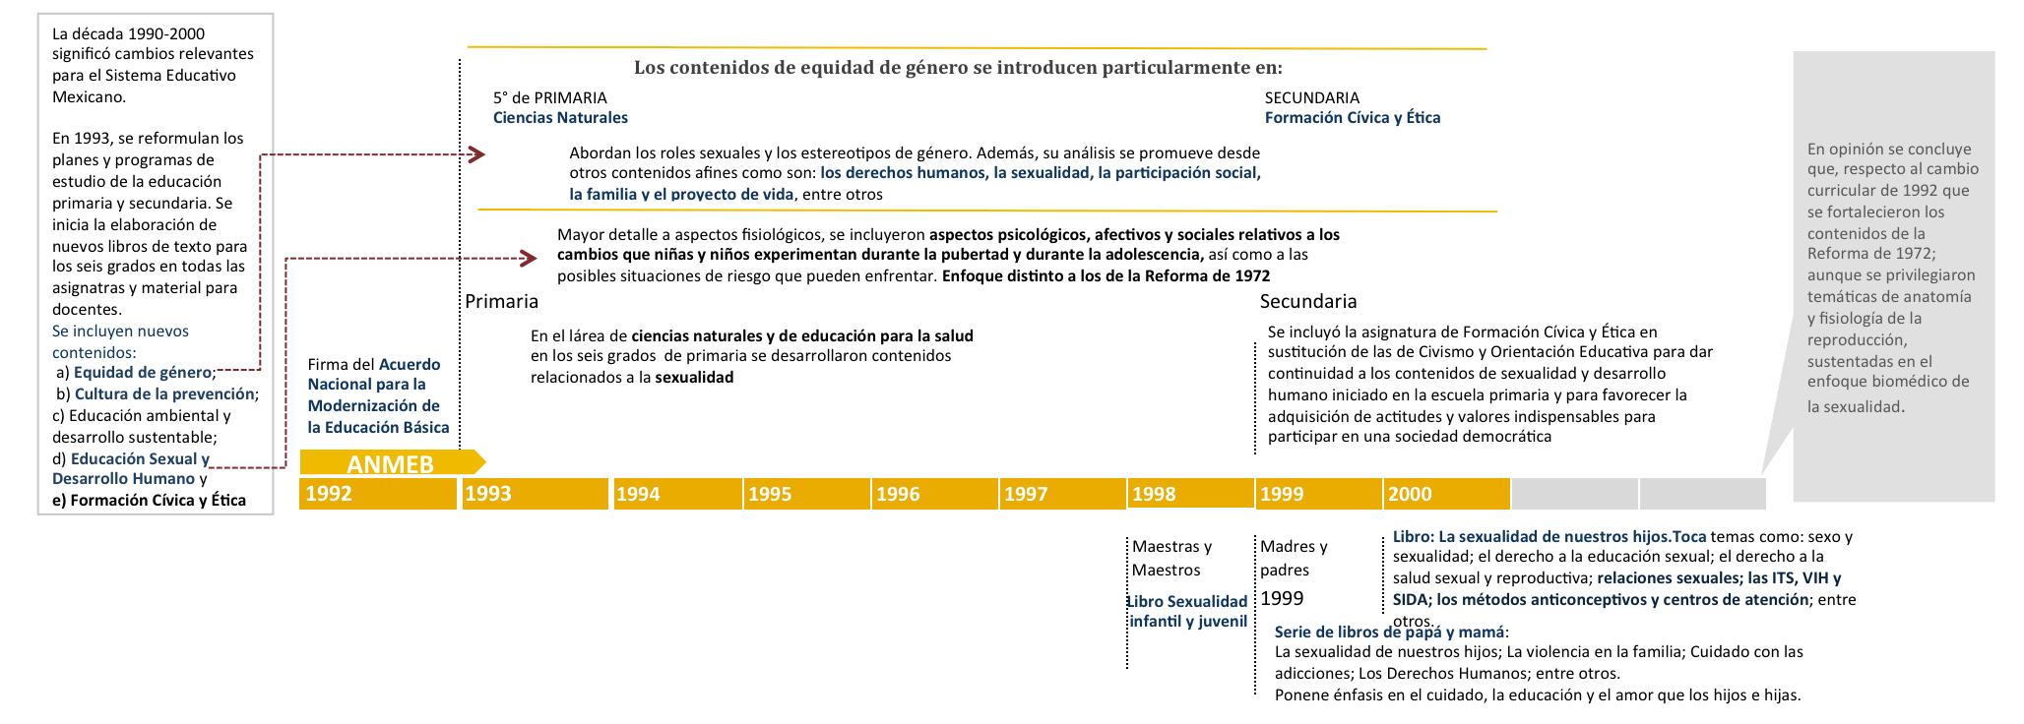

EXPERIENCIAS DEL SECTOR EDUCATIVO
B. Reforma de 1992-2000

Slide 10
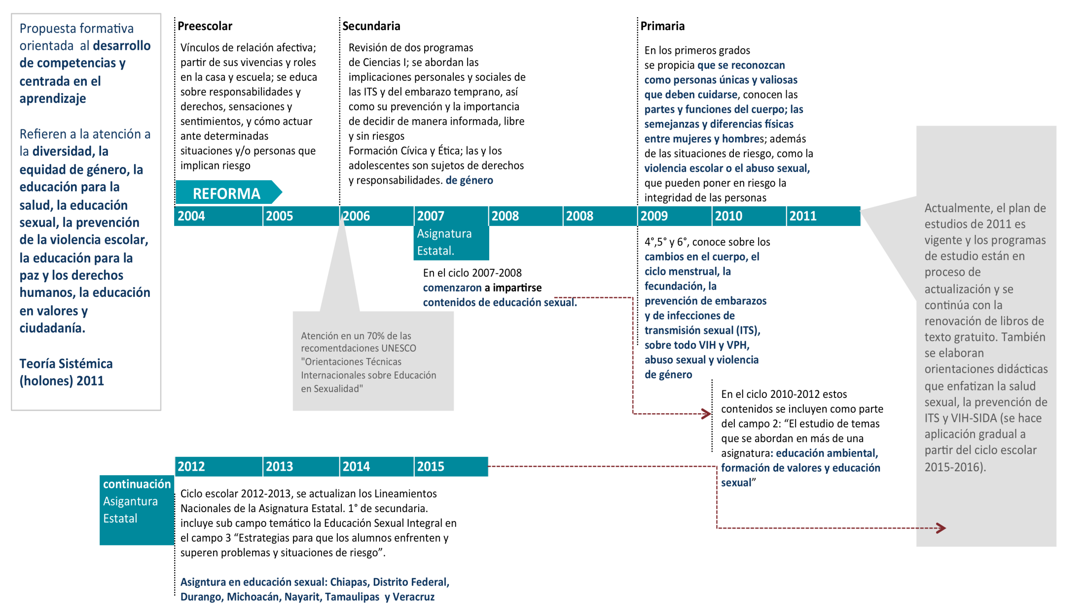
EXPERIENCIAS DEL SECTOR EDUCATIVO
1.2. Plan de Estudios 2011 de Educación Básica

Slide 11
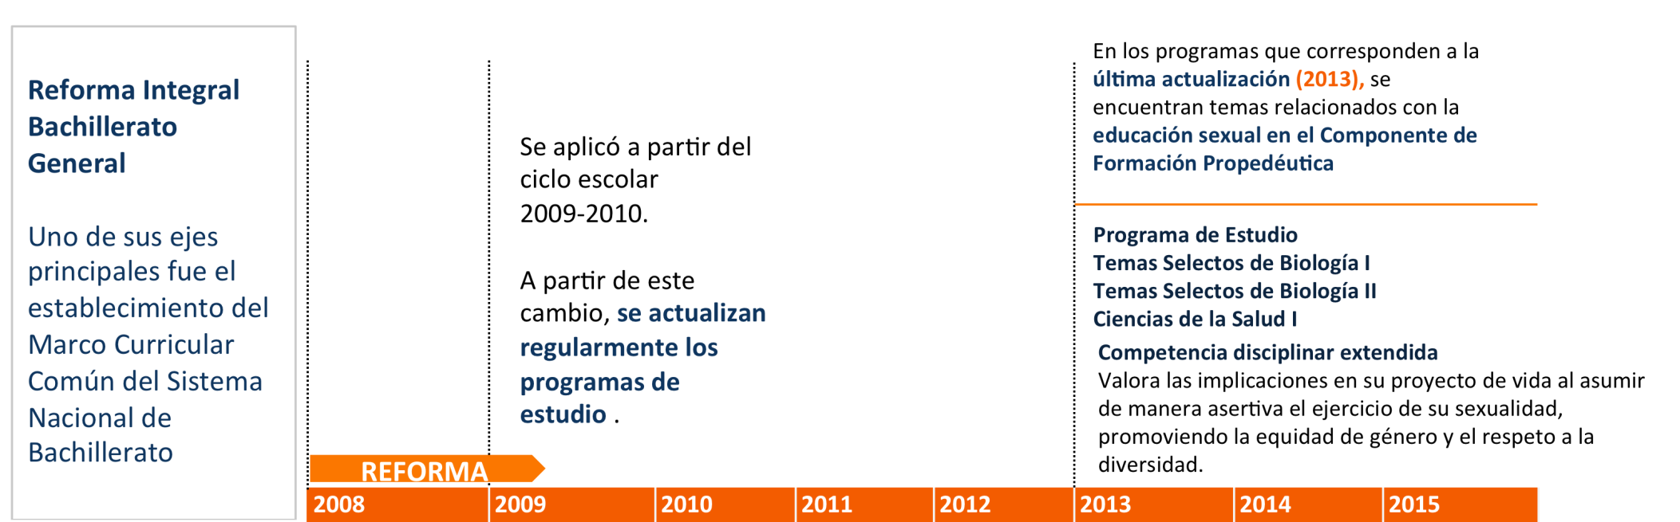
EXPERIENCIAS DEL SECTOR EDUCATIVO
1.3. Planes y programas de Educación Media Superior

Slide 12
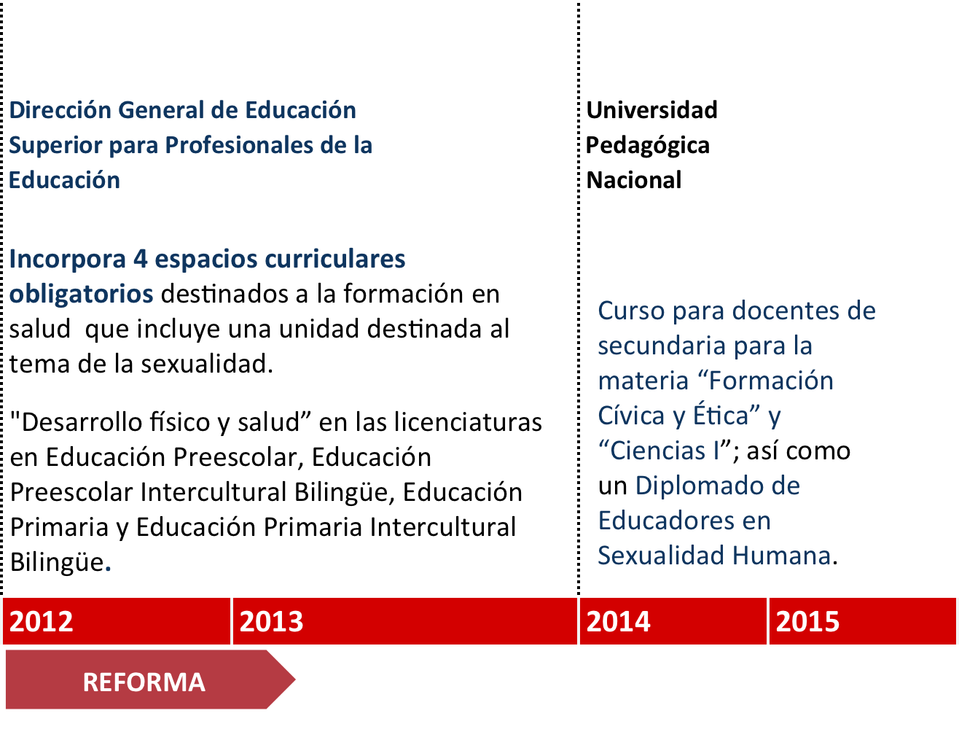
EXPERIENCIAS DEL SECTOR EDUCATIVO
1.4. Planes y programas de Educación Superior

Slide 13

MARCO TEÓRICO - CONCEPTUAL DE LA SEXUALIDAD HUMANA Y LA EDUCACIÓN INTEGRAL DE LA SEXUALIDAD
Cada ser humano está constituido a partir de diferentes planos que lo definen como persona. Esos planos son, a grandes rasgos, lo físico, lo cognitivo, lo emocional, lo sociocultural y lo espiritual. Estos planos definen necesidades, potencialidades y derechos para garantizar su desarrollo pleno.
La sexualidad es parte integral de la vida humana desde el nacimiento hasta que morimos, por lo mismo, está presente en todos los planos descritos. Es un eje fundamental que está íntimamente ligado a las etapas del desarrollo etario, fisiológico, psicológico, mental y social.
“La sexualidad humana abarca al sexo, las identidades y los papeles de género, el erotismo, el placer, la intimidad, la reproducción, la orientación y la preferencia sexual. Se vive y se expresa a través de pensamientos, fantasías, deseos, afectos, creencias, actitudes, valores, conductas, prácticas, papeles y relaciones entre personas. Que se expresa de manera diferente, según las diversas sociedades, culturas y épocas históricas” (OMS, 2006).

Slide 14
MARCO TEÓRICO - CONCEPTUAL DE LA SEXUALIDAD HUMANA Y LA EDUCACIÓN INTEGRAL DE LA SEXUALIDAD
Posterior a la Declaración Ministerial “Prevenir con Educación” (2008), la SEP consideró para los programas de estudio de Secundaria el MODELO DE LOS CUATRO HOLONES para la educación sexual. No obstante, su comprensión se ha dificultado por parte del personal educativo.
La VISIÓN HISTÓRICA Y SOCIO ANTROPOLÓGICA DE LA SEXUALIDAD Aporta en ubicar la sexualidad como producto de construcciones sociales que surgen como resultado de relaciones de poder y prácticas en contextos históricos, políticos sociales, culturales y económicos entre otros.
+
Sociedad
Cultura
Historia
EROTISMO
GÉNERO
SEXO
=
REPRODUCTIVIDAD
AFECTIVIDAD
SEXUALIDAD COMO SIGNIFICADO SOCIAL
MODELO DE LOS HOLONES SEXUALES

Slide 15
UNESCO
Pocas personas jóvenes reciben adecuada preparación para la vida sexual. Esto los hace potencialmente vulnerables frente a la coerción, el abuso, la explotación, el embarazo no planificado y las ITS.
MARCO TEÓRICO- CONCEPTUAL DE LA SEXUALIDAD HUMANA Y LA EDUCACIÓN INTEGRAL DE LA SEXUALIDAD
MORALISTA (de abstinencia)
Transmite formas de comportamiento o costumbres sociales consideradas como deseables por uno o varios grupos hegemónicos, basándose en sus juicios de valor
BIOLÓGICO-FUNCIONALISTA (buen comportamiento)
Centrado en informar cómo funciona el cuerpo pero orientado a la función reproductiva.
PREVENTIVO O PATOLOGISTA (de riesgo)
Previene sobre las consecuencias negativas del ejercicio de la sexualidad (ITS/VIH, embarazos no deseados, etc.). Limitado a hacer énfasis en las consecuencias de las conductas, sin ayudar a desarrollar competencias para la autonomía.
INTEGRADOR (comprensivo/integral)
Disciplinas sociales y biomédicas contribuyen a un enfoque integrador e integral de la sexualidad. Su base son los derechos humanos, la igualdad de género, la cultura, el entorno y las necesidades de desarrollo de los grupos con quienes se está trabajando.
DE DESARROLLO (desarrollo y bienestar)
Sexualidad vista desde todos sus componentes y no sólo de salud. Educación para el desarrollo humano en todo el espectro de edades y para el ejercicio de derechos humanos incluyendo los Derechos Sexuales y Reproductivos. Desarrolla competencias para la vida y la participación ciudadana.
Enfoques de Educación Sexual
en los últimos 50 años:

Slide 16

MARCO TEÓRICO - CONCEPTUAL DE LA SEXUALIDAD HUMANA Y LA EDUCACIÓN INTEGRAL DE LA SEXUALIDAD
Conforme al Consenso de Montevideo (2011), se requiere “implementar Programas de educación integral para la sexualidad, desde la primera infancia, respetando la autonomía progresiva del niño y de la niña y las decisiones informadas de adolescentes y jóvenes sobre sexualidad, con enfoque participativo, intercultural, de género y de derechos humanos”.
“La educación sexual integral es la mejor fuente de información objetiva y científica para equipar a niños, niñas y adolescentes de los conocimientos y habilidades necesarias para lograr su bienestar, ejercer sus derechos y desarrollarse plenamente”

Slide 17
MARCO TEÓRICO- CONCEPTUAL DE LA SEXUALIDAD HUMANA Y LA EDUCACIÓN INTEGRAL DE LA SEXUALIDAD
EIS según UNESCO:
“Un enfoque culturalmente relevante y apropiado a la edad del participante, que enseña sobre el sexo y las relaciones interpersonales a través del uso de información científicamente rigurosa, realista y sin prejuicios de valor.
La educación en sexualidad brinda a la persona la oportunidad de explorar sus propios valores y actitudes y desarrollar habilidades de comunicación, toma de decisiones y reducción de riesgos respecto de muchos aspectos de la sexualidad” * .
La escuela representa un espacio donde jóvenes y personas adultas participan de procesos de enseñanza aprendizaje y de reflexión respecto a lo que sucede en su entorno y con relación a sí mismos/as, para lo cual la educación integral en sexualidad constituye una herramienta valiosa que fortalece la toma de decisiones de las niñas, niños y adolescentes como sujetos de derechos y en un plano de igualdad.
Permite que niños, niñas y jóvenes:
    Identifiquen las relaciones de poder que subyacen en sus diversas interacciones interpersonales, sociales, culturales y económicas, entre otras.
    Conozcan y disfruten su sexualidad.
    Conozcan sus derechos sexuales y reproductivos.
    Tomen decisiones informadas sobre el inicio de su vida sexual.
    Construyan su proyecto de vida donde concluir sus estudios sea el eje central.
    Eviten conductas de riesgo
Involucra acciones para prevenir:
    Embarazo no planeado en adolescentes.
    Infecciones de trasmisión sexual o VIH/Sida.
    Relaciones violentas en general y en el noviazgo.
    Ser víctimas de abuso, trata y pornografía.
* Educación Integral de la Sexualidad: Conceptos, Enfoques y Competencias. Unesco, Santiago de Chile, 2014. Página 38.

Slide 18
OBJETIVOS
OBJETIVO GENERAL:
Renovar la política educativa emprendida por el Sistema Educativo Nacional para garantizar una educación integral en sexualidad basada en evidencia científica; que considere tanto la dimensión biológica, como la cognitiva psicológica, social, cultural, económica y política; respetuosa de los derechos humanos y de la dignidad de la persona, para coadyuvar en la calidad educativa así como el acceso, permanencia y conclusión de los estudios de las niñas, niños, adolescentes y jóvenes, en el marco de la reforma educativa.
OBJETIVOS ESPECÍFICOS:
Garantizar una educación integral en sexualidad, para impulsar y fortalecer el desarrollo psicosexual de las niñas, niños, adolescentes y jóvenes.
Promover el respeto, la protección y el ejercicio de los derechos sexuales y reproductivos, así como garantizar ambientes de convivencia basada en los principios de igualdad en la diversidad.
Impedir que el embarazo en adolescentes sea causa de deserción escolar
Promover acciones para prevenir el contagio de VIH-SIDA e Infecciones de Trasmisión Sexual.
Promover que la continuidad de los estudios sea parte del plan de vida de las y los adolescentes y jóvenes.
Desarrollar estrategias para fortalecer la participación de madres y padres.
Desarrollar capacidades para autocuidado, evitando la discriminación, el abuso y la violencia sexual.
Desarrollar propuestas para fortalecer experiencias en educación inicial y preescolar en coordinación con padres, madres, así como con otros actores

Slide 19
METAS
Meta Nacional de la ENAPEA:
  Disminuir a cero los nacimientos en niñas de 10 a 14 años y reducir en un 50% la tasa específica de fecundidad de las adolescentes de 15 a 19 años para el año 2030.
Metas del Sector Educativo:
  Renovar la Educación Integral en planes y programas de estudio de todo el Sistema Educativo.
  Incremento de las mujeres y hombres que egresan de la educación media superior.
  Disminución del abandono escolar en hombres y mujeres que estudian en educación media superior.
  Incremento del número de acciones por eje de trabajo que realizan cada tipo educativo en torno al tema de Educación Integral en Sexualidad.
  Incremento del presupuesto para acciones por eje de trabajo que realizan cada tipo educativo en torno al tema de Educación Integral en Sexualidad.
  Incremento del número de mujeres que después de su embarazo puedan continuar con sus estudios.
  Incremento del número de acciones que realizan los Consejos de Participación Social en torno al tema de Educación Integral en Sexualidad.

Slide 20
POBLACIÓN A ATENDER
Preescolar
Niñas y niños de 3 a 5 años
Primaria:
Niñas y niños de 6 a 12 años
Secundaria:
  Niñas y niños de 12 a 15 años
Media Superior:
Adolescentes y Jóvenes de 15 a 18 años
Superior:
Adolescentes y Jóvenes de 15 a 18 años
Otras modalidades:
  Inicial, especial, para adultos, población indígena, migrantes, afrodescendientes, centros tutelares y personas hospitalizadas.
Evitar el abuso sexual
Evitar el abuso sexual
Evitar el acoso escolar por cuestiones de género y de identidad sexual
Evitar la violencia sexual
Visibilizar las nuevas masculinidades
Las anteriores
Disminuir el embarazo.
Promover el proyecto de vida.
Reinserción escolar.
Prevenir las ITS y VIH-SIDA
Todas las anteriores según su condición.

Slide 21
EJES DE TRABAJO, LÍNEAS DE ACCIÓN E INDICADORES
Ejes de trabajo
Cobertura.
Planes, programas y materiales educativos.
Formación de personal docente, directivos, tutores, asesores técnicos pedagógicos, entre otros.
4. Líneas de investigación.
5. Campañas de comunicación y difusión.
6. Acciones afirmativas.
7. Líneas de acción transversales.
7 ejes de trabajo
10 líneas de acción de la ENAPEA
35 líneas del Marco Programático Nacional
16 Indicadores del marco programático y la ENAPEA

Slide 22
ACCIONES DEL SECTOR EDUCATIVO
EN MATERIA DE EDUCACION SEXUAL
EDUCACIÓN BÁSICA
Dirección General de Desarrollo Curricular.
Dirección General de Desarrollo e Innovación de la Gestión Educativa.
Dirección General de Educación Indígena.
Dirección General del Instituto Nacional para la Educación de los Adultos.
Dirección General de Consejo Nacional del Fomento Educativo (CONAFE)
Secretaría Técnica del Consejo Nacional de Participación Social en la Educación.
EDUCACIÓN MEDIA SUPERIOR
Coordinación Sectorial de Desarrollo Académico.
Coordinadora Sectorial de Participación y Promoción Social. Subsecretaría de Educación Media Superior.
Dirección General de Educación Tecnológica Industrial.
Dirección General de Educación Tecnológica Agropecuaria.
Dirección General de Bachillerato.
Dirección General de Centros de Formación para el Trabajo.
Dirección General del Colegio Nacional de Educación Profesional Técnica.
Dirección General del Instituto Nacional de Bellas Artes.
EDUCACIÓN SUPERIOR
Dirección General de Educación Superior para Profesionales de la Educación.
Dirección General de Profesiones.
Rectoría de la Universidad Pedagógica Nacional.
Rectoría de la Universidad Abierta y a Distancia de México.
MEDIOS DE COMUNICACIÓN Y DIFUSIÓN:
Dirección General de Comunicación Social.
DGTVE
Canal 11
Canal 22
Radio Educación
IMER
ÁREAS TRANSVERSALES:
Coordinación General de Educación Intercultural y Bilingüe
Dirección General Adjunta de Igualdad de Género.
Coordinación Nacional del Servicio Profesional Docente.

Slide 23
ACCIONES DEL SECTOR EDUCATIVO
EN MATERIA DE EDUCACION SEXUAL
  EDUCACIÓN BÁSICA
Acción Afirmativa. Programa de Becas de Apoyo a la Educación Básica de Madres Jóvenes y Jóvenes Embarazadas (PROMAJOVEN). Hasta la fecha se han otorgado 89,215 becas; de 2004 a 2009 fueron 18,147. Bajo la administración de la DGEI, de 2010 a 2014 se han otorgado 71,068, bajo el compromiso de que las becarias concluyan su educación básica.
Además, las Madres jóvenes y jóvenes embarazadas entre los 12 y 18 años 11 meses de edad, reciben orientación y capacitación sobre salud sexual y reproductiva; derechos, así como prevención de la violencia, mediante pláticas y talleres.
Planes, Programas y Materiales Educativos. Se tiene incluido y se revisa de manera trasnversal desde primaraia hasta secuandaria en planes y programas de estudio y materiales educativos. En CONAFE se cuenta con la Guía para Instructores Comunitarios y Promotoras de Educación Inicial “Hablemos de Sexualidad”.
Formación del personal educativo. La Dirección General de Formación Continua, adscrita a la Coordinación Nacional de Servicio Profesional Docente, impulsó en 2014 la formación de docentes en los temas de abuso sexual y educación sexual en diversas modalidades, tales como talleres, cursos y diplomados.
Comunicación y Difusión. Para el ciclo escolar 2014-2015, la DGAIG y la Dirección General de Televisión Educativa (DGTVE) establecieron coordinación intrasectorial para revisar los guiones de la serie “Sexualidad con todas sus letras”.

Slide 24
ACCIONES DEL SECTOR EDUCATIVO
EN MATERIA DE EDUCACION SEXUAL
  EDUCACIÓN MEDIA SUPERIOR
  Acción afirmativa. Se otorgaron 157,175 becas contra el abandono escolar, en el ciclo escolar 2014-2015; el 51.5% correspondió a mujeres y el 48.7% a hombres, resaltando que las mujeres recibieron un apoyo superior con respecto a los hombres en 2.8%.
  Planes, Programas y Materiales Educativos. Se revisa de manera transversalcómo debe ampliarse el contenido.
Programa Construye T. Creado en 2008 y en 2014 se rediseña para impulsar el liderazgo de directivos y docentes; fortalecer las capacidades de la escuela para desarrollar habilidades socioemocionales en las y los estudiantes, y así mejorar el ambiente escolar en los planteles. Durante todo este tiempo, se han desarrollado en diferentes planteles públicos federales y estatales de educación media superior diversos cursos, talleres, conferencias y elaborado materiales de información en materia de educación sexual, con el apoyo y asesoría de diversas organizaciones de la sociedad civil expertas en el tema.¹
1/ Fuente: Programa Construye T. Página web: http://www.construye-t.org.mx/

Slide 25
ACCIONES DEL SECTOR EDUCATIVO EN MATERIA DE EDUCACION SEXUAL
EDUCACIÓN SUPERIOR
Acción afirmativa. En el ciclo 2014-2015, se destinó el 55.6% de las becas a mujeres, lo que representó un aumento de un 11.8% respecto al ciclo anterior.
Formación del personal educativo:
En 2014, en la Universidad Pedagógica Nacional (UPN) se contaba con un curso para docentes de secundaria que impartían “Formación Cívica y Ética” y “Ciencias I”; así como un Diplomado de «Educadores en Sexualidad Humana».
Desde julio de 2015, se imparte en la UPN-Ajusco la "Especialización en Educación Integral de la Sexualidad”. Asimismo, se está trabajando en el programa de la Maestría sobre Sexualidad y Educación.

Slide 26
ACCIONES DE PLANEACIÓN Y TRANSVERSALIDAD (DGAIG, 2014)
Informe de avances sobre el cumplimiento de la Declaración Ministerial 2008. “Prevenir con Educación”, en la Primer Sesión Ordinaria del Consejo Nacional para la Prevención y el Control del Síndrome de la Inmunodeficiencia Adquirida.
Inclusión en las Reglas de Operación del Programa Nacional de Becas criterios de priorización para apoyar a mujeres estudiantes en situación de desventaja o vulnerabilidad, además de alumnas embarazadas y en condición de madre.
Campaña “Prevención del embarazo no planificado en Adolescentes”.
“Seminario sobre Educación Integral en Sexualidad con énfasis en la Prevención del Embarazo en Adolescentes”.
“Fortalecimiento de la Política de Igualdad de Género en el Sector Educativo”. Las Autoridades Educativas Locales, por conducto de sus Unidades de Igualdad de Género, desarrollaron acciones en 16 entidades federativas en materia de Educación Integral en Sexualidad (EIS), tales como fortalecimiento de capacidades de diferentes figuras educativas, así como inclusión de la educación integral en sexualidad en los planes, programas y materiales educativos.
Diagnóstico Estadístico Nacional en el marco de la construcción de la Agenda Sectorial.

Slide 27
ACCIONES DE PLANEACIÓN Y TRANSVERSALIDAD (DGAIG, 2015)
Estudios sobre EIS en los planes, programas de estudio y materiales educativos, así como en otros aspectos relacionados con la formación docente.
“Fortalecimiento de la Política de Igualdad de Género en el Sector Educativo”. Las Autoridades Educativas Locales, por conducto de sus Unidades de Igualdad de Género, realizan acciones en 14 entidades federativas en materia de EIS, tales como diplomados; campañas de comunicación y difusión; formación a diferentes figuras educativas; diagnóstico sobre embarazo en adolescentes e impresión de materiales.
Incremento presupuestal del Programa Nacional de Becas 2015, para apoyar a mujeres estudiantes en situación de desventaja o vulnerabilidad, alumnas embarazadas y en condición de madre.
    Campaña Institucional “Educación Integral en Sexualidad con énfasis en la prevención del embarazo adolescente” en coordinación con DGEI y Dirección General de Comunicación Socia, DGTVE, Canal 22, Canal 11, IMER, Radio Educación.
    Trabajo conjunto con las instituciones que integran el GIPEA.
    Coordinación de las 26 áreas e instituciones de la SEP que trabajan la Agenda Sectorial en la planeación de acciones 2015-2018.

Slide 28
Gracias por su Atención
Mtra. Claudia Alonso Pesado
Directora General Adjunta de Igualdad de Género
claudia.alonso@nube.sep.gob.mx
Conm. (0155) 36 01 75 00 Ext. 54502
Arcos de Belén No. 79 Piso 8 A, Col. Centro, Delegación Cuauhtémoc,
C.P. 06010, México D.F.

